Slide 1
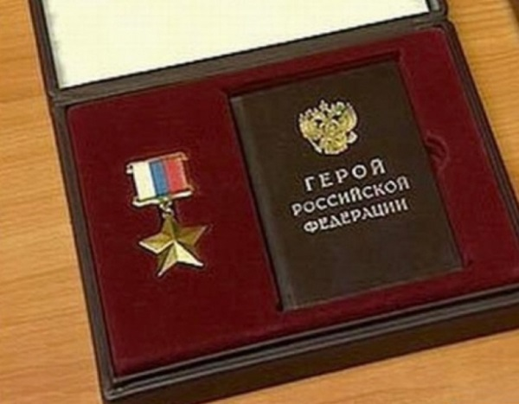
В жизни всегда есть место подвигу
МБОУ СОШ №32 город Новочеркасск
11 Б класс, руководитель Кручинина В.Б.

Slide 2
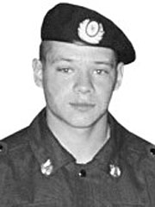
АВЕРКИЕВ АЛЕКСАНДР АЛЕКСАНДРОВИЧ
ГЕРОЙ РОССИИ ‒ стрелок-наводчик пулемёта бронетранспортёра
2-й дивизии особого назначения внутренних войск Министерства внутренних дел Российской Федерации, рядовой.

Slide 3
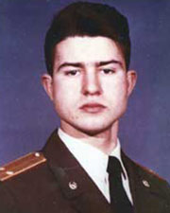
ОСОКИН ЕВГЕНИЙ АНАТОЛЬЕВИЧ
ГЕРОЙ РОССИИ- командир мотострелкового взвода
3-й мотострелковой роты 529-го отдельного мотострелкового батальона 131-й отдельной мотострелковой бригады Северо-Кавказского военного округа, лейтенант.

Slide 4
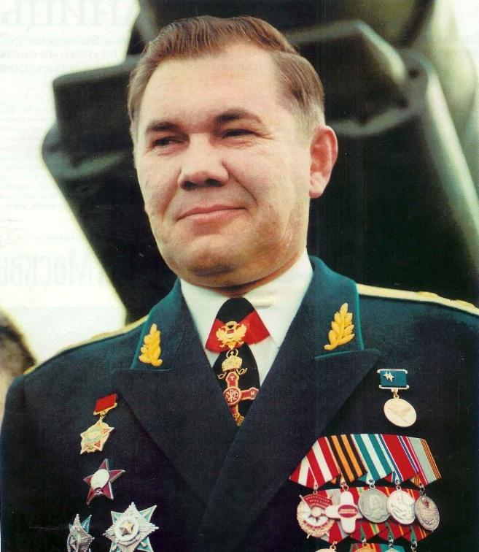
Лебедь Александр Иванович
Лидер Общероссийского общественного движения "Честь и Родина" и Российской народно-республиканской партии, бывший секретарь Совета Безопасности РФ, губернатор Красноярского края.
Родился в Новочеркасске

Slide 5
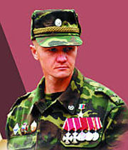
ПЕТУХОВ ВАДИМ АЛЕКСЕЕВИЧ
ГЕРОЙ РОССИИ - начальник отдела отряда специального назначения "Скорпион" Управления исполнения наказаний Министерства юстиции Российской Федерации по Астраханской области, полковник внутренней службы.

